Slide 1
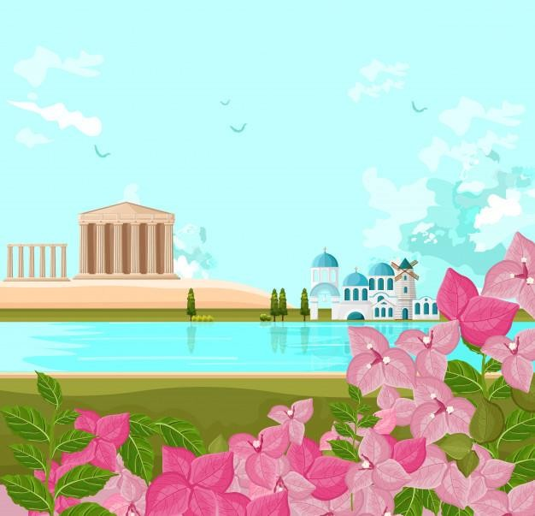
GRECIA Y ROMA
Colegio San Andrés
“Educando para crecer”
HISTORIA Y GEOGRAFÍA MIÉRCOLES 16 DE JUNIO
Objetivo: Reconocer el entorno geográfico de los antiguos griegos y romanos.
4to A y B

Slide 2
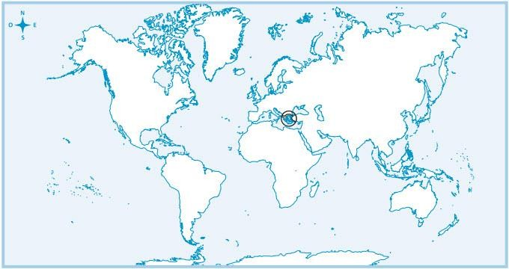
Las civilizaciones que estudiaremos se remontan a la edad antigua, comenzando
incluso en años antes de Cristo. Observa la línea de tiempo con ambas civilizaciones.
LA HISTORIA ES LA DISCIPLINA QUE NARRA LOS ACONTECIMIENTOS PASADOS, LOS ORÍGENES DE LA SOCIEDAD Y SU EVOLUCIÓN.
Hacia los años 1200 a.C se comenzó a desarrollar la civilización Griega. La historia de Roma posee tres periodos importantes (monarquía, república e imperio), en este caso nos enfocaremos en el imperio Romano el cual comienza en el año 29 a.C.
Además la antigua Grecia y el Imperio Romano están ubicados principalmente en el continente Europeo:

Slide 3
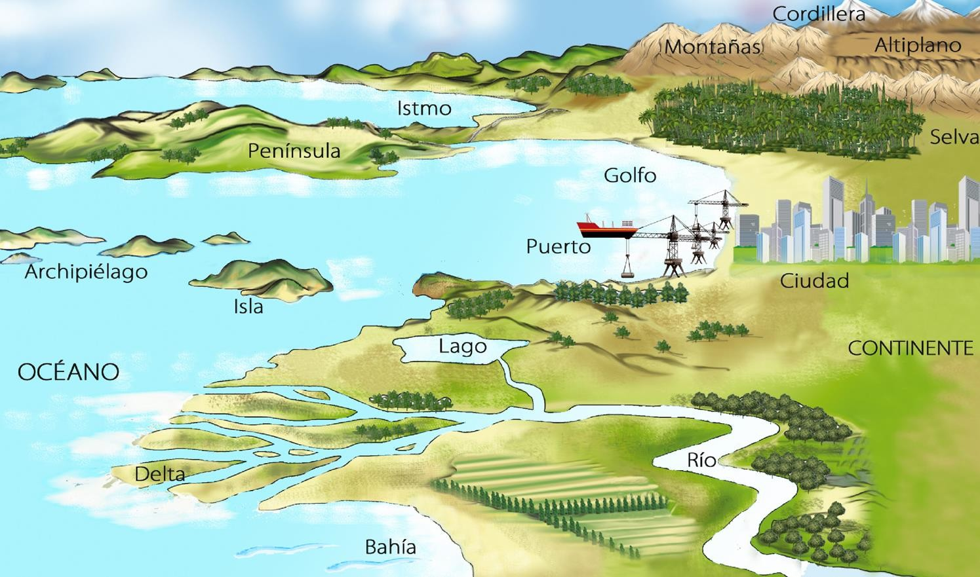
CONOCEMOS EL ENTORNO GRIEGO Y ROMANO
Para comprender el entorno de la Antigua Roma y el Imperio Romano, es necesario conocer los siguientes conceptos:
MARES: Masa de agua salada de tamaño inferior al océano.
OCÉANO: Enorme masa de agua salada que cubre la Tierra.
MONTAÝA: Elevación natural del terreno de gran altura.
CONTINENTE: Gran
extensión de tierra separada por los océanos.
PENÍNSULA:
Extensión de tierra rodeada de agua por todos lados salvo por uno.

Slide 4
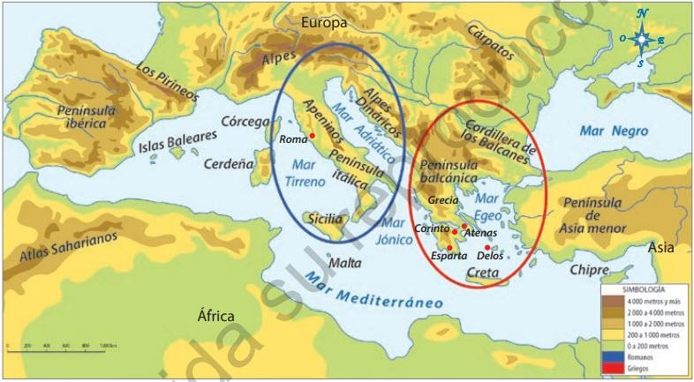
El mar Mediterráneo tuvo un papel importante en el desarrollo de las antiguas culturas griega y romana, pues permitió conectar Asia, África y Europa. Además, su clima templado, apropiado para la agricultura, lo convirtieron en un lugar atractivo
para vivir.
Las CIUDADES GRIEGAS se
construyeron en las costas de
la actual Turquía (Asia menor), el mar Egeo y la península de los Balcanes (atravesada por muchas montañas).
El IMPERIO ROMANO
abarcaba tres continentes: Europa, Asia y África. Con el paso del tiempo, se expandieron más allá de la península Itálica y conquistaron el entorno del mar Mediterráneo, incluyendo el espacio que antes ocupaban griegos.

Slide 5
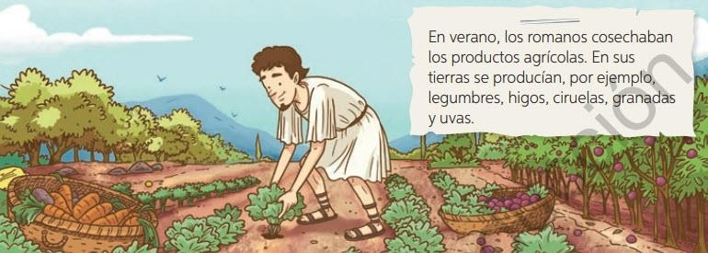
¿QUÉ ACTIVIDADES ECONÓMICAS REALIZARON?
Las actividades económicas son, por ejemplo, la agricultura, la ganadería y el comercio; se relacionan con los recursos que brinda la naturaleza, como frutas, verduras, animales, minerales, madera, etc.
LOS GRIEGOS tuvieron dificultades para comunicarse con el interior del territorio por lo montañoso de su espacio.
Desarrollan el comercio marítimo, que les permitió intercambiar productos con distintos puertos del mar Mediterráneo.

Slide 6
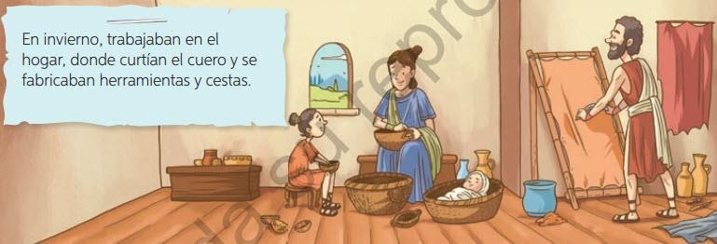
Practicaron la ganadería de cabras y ovejas.
La agricultura de cereales, olivos, frutas y verduras, lo que les permitió tener una dieta saludable, que hoy se conoce como dieta mediterránea.
Inicialmente LOS ROMANOS surgieron como un pueblo dedicado a la agricultura y el
pastoreo.
El comercio adquirió importancia cuando se expandieron por el territorio.

Slide 7
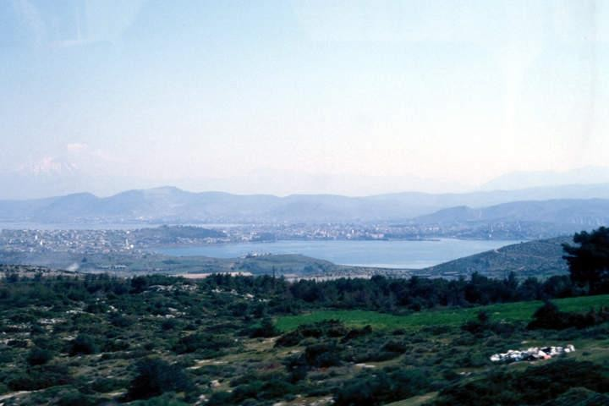
ACTIVIDAD
1- Imagina que viajas con un grupo de compañeros a la antigua Grecia. Llegas a una zona costera, con clima templado, diversidad de recursos naturales y un relieve montañoso que dificulta las comunicaciones hacia el interior del continente.
Al llegar, te das cuenta de que el lugar no está habitado ni poblado, por lo tanto, deben pensar en cómo satisfacer sus necesidades de vivienda, alimentación, vestuario, protección y salud.
Explica cómo organizarías al grupo de compañeros para lograr satisfacer las necesidades mencionadas (comida, casa, ropa, etc.):
____________________________
____________________________
____________________________
____________________________
____________________________.
*Para profundizar los contenidos te invito a ver los siguientes videos:
GRECIA: https://youtu.be/9AzYn__hMgY
ROMA: https://youtu.be/RGjeV5rm_Vo

